Slide 1
Мастер – класс по теме: «Обычный, необычный декупаж»

Slide 2
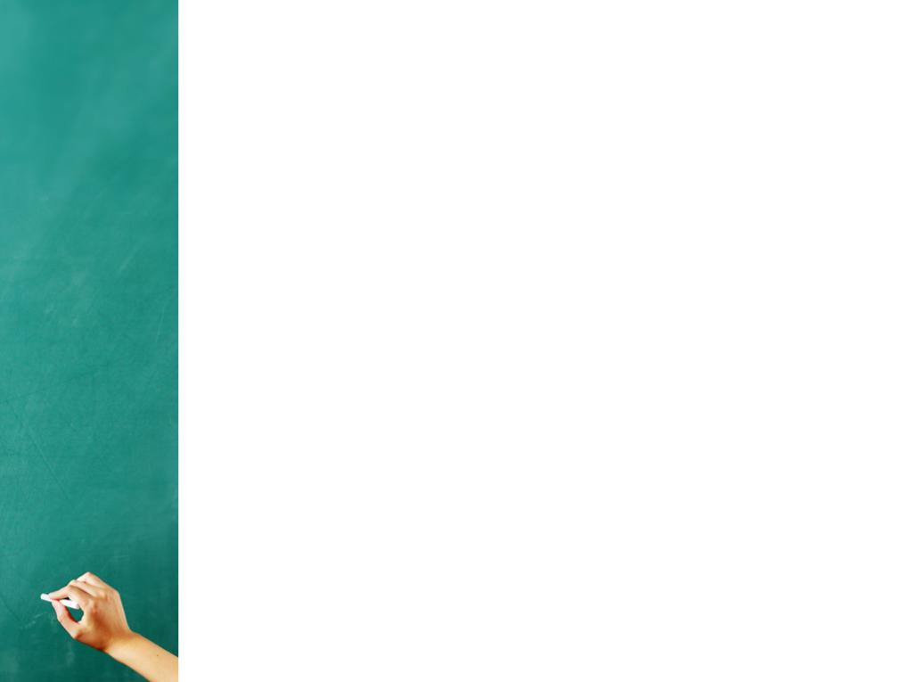
Немного о Декупаже
Декупаж (Decoupage или découpage) - это искусство
украшения предметов путем наклеивания элементов
из цветной бумаги. Они сочетаются со специальными
эффектами, такими как раскрашивание, вырезание,
покрытие сусальным золотом и прочее. Обычно
какой-либо предмет, например, небольшие коробки или
мебель, покрывается вырезками из журналов и или
специально произведённой бумаги. Предмет для
декупажа покрывается лаком (часто несколькими
слоями) до тех пор, пока не исчезнет «стык» и результат
не будет выглядеть как роспись или инкрустация.
При традиционном методе может использоваться до
30-40 слоев лака, которые затем шлифуются до полной
гладкости. Это метод был известен в Англии в 18 веке.

Slide 3
Декупаж широко используется в настоящее время для создания подарков ручной работы, а также для декорирования интерьера. Используя технику декупаж можно оформить практически всё, что подскажет Вам фантазия: цветочные горшки, вазы, тарелки,
стаканы, разделочную доску (деревянную или пластмассовую). Можно добавить неповторимые штрихи в интерьер, оформив диванную подушку, скатерть, салфетки и тому подобные вещи.
Главное, что все изделия получаются красивые и необычные, созданные теплотой человеческих рук.

Slide 4
Материалы для работы
Понадобится:
яичная скорлупа, клей ПВА, лак, салфетка и дощечка (можно использовать блюдце, или любой другой предмет любой формы, главное не очень большой для первого раза).

Slide 5
Оборудование для работы
Понадобится:
Кисть большого размера для клея и кисть для лака, ножницы, губка

Slide 6
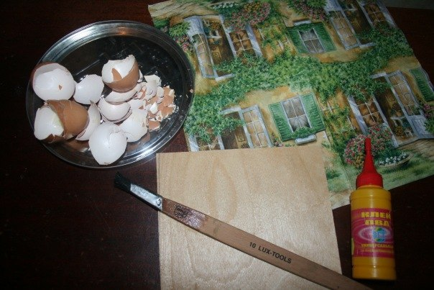

Slide 7
Этапы выполнения работы
Обильно наносим клей на поверхность и кладем скорлупу. Желательно использовать скорлупу небольшого размера.

Slide 8
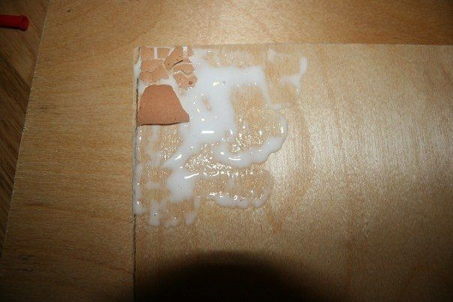

Slide 9
Этапы выполнения работы
Дальше прижимаем её пальцем чтобы она сломалась и выровнялась. Немного раздвигаем кусочки, чтобы получилась «мозаика». Таким образом , сантиметр за сантиметром, наносим скорлупу на всю поверхность. Работа должна немного посохнуть.

Slide 10
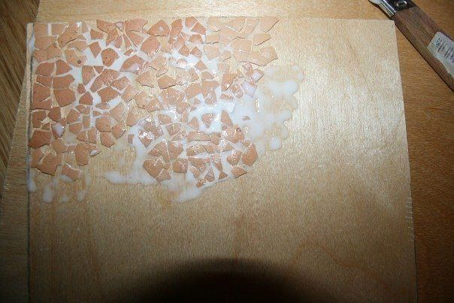

Slide 11
Этапы выполнения работы
Смазываем поверхность клеем, особенно в тех местах, где вы не уверенны, что приклеилось.

Slide 12
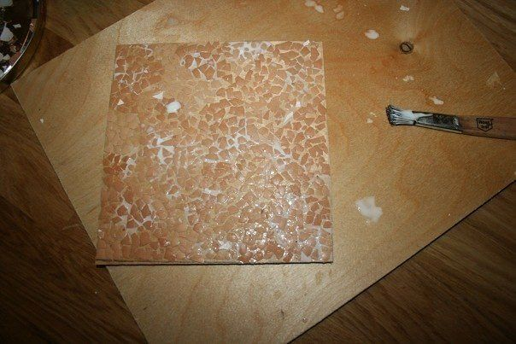

Slide 13
Этапы выполнения работы
Прокрываем поверхность дощечки гуашью, акриловой или водоэмульсионной краской.

Slide 14
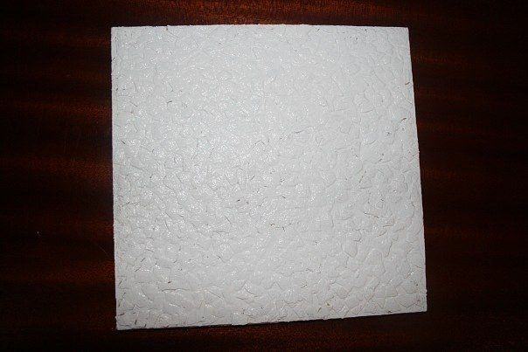

Slide 15
Этапы выполнения работы
Подготавливаем для работы салфетку или рисунок на любой тонкой бумаге. Обрезаем по необходимости. Смазываем поверхность дощечки клеем и осторожно приклеиваем. Если используется специальная салфетка для декупажа, то можно отделить ненужные слои бумаги.

Slide 16
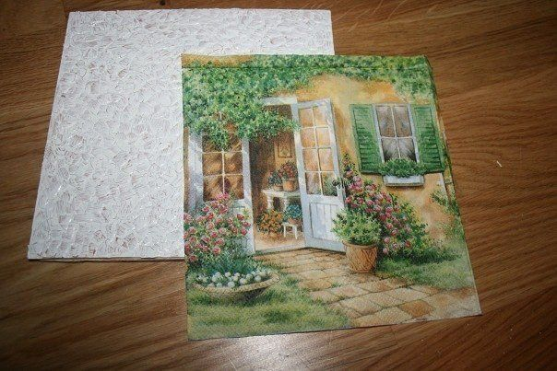

Slide 17
Этапы выполнения работы
Работа просушивается до готовности, покрывается лаком и сушится в естественных условиях. В крайнем случае можно пользоваться феном для сушки волос.
Теперь можно из этого панно сделать например - часы

Slide 18
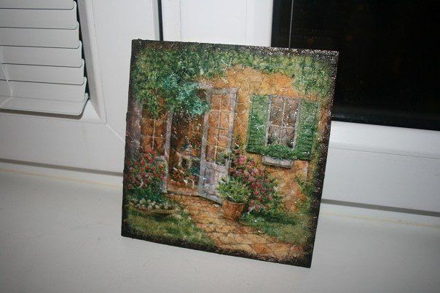

Slide 19
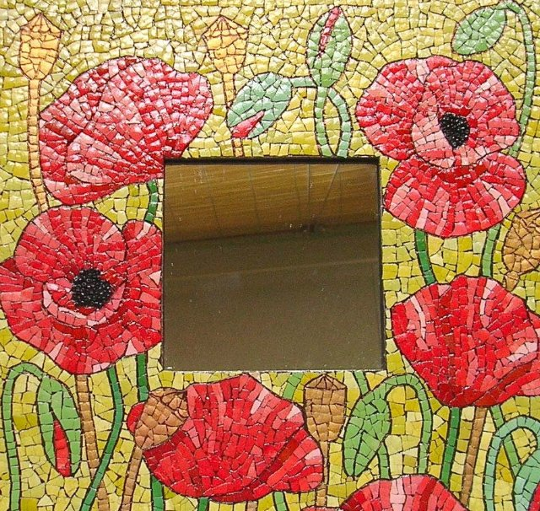

Slide 20
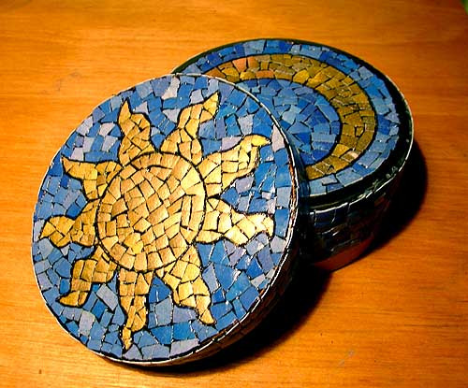

Slide 21
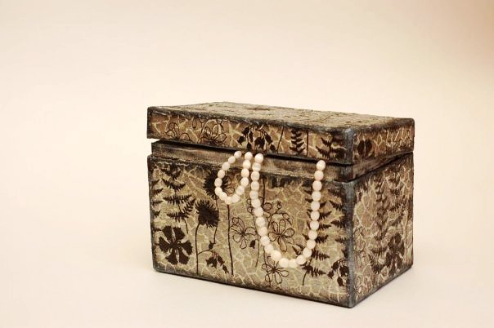

Slide 22
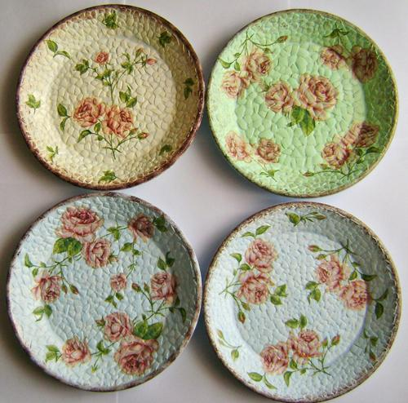

Slide 23
